Slide 1
Librerías científicas en Python:
MatplotLib básico
Ejemplos de hoy: git clone https://github.com/jeudy/sci-libs.git

Slide 2
Características
from matplotlib import pyplot
Librería de python para producir gráficos 2D con calidad de publicación.
pyplot: interface de comandos similar a Matlab.
Pylab = pyplot + numpy
ipython --pylab
Instalación:
  sudo apt-get install python-matplotlib

Slide 3
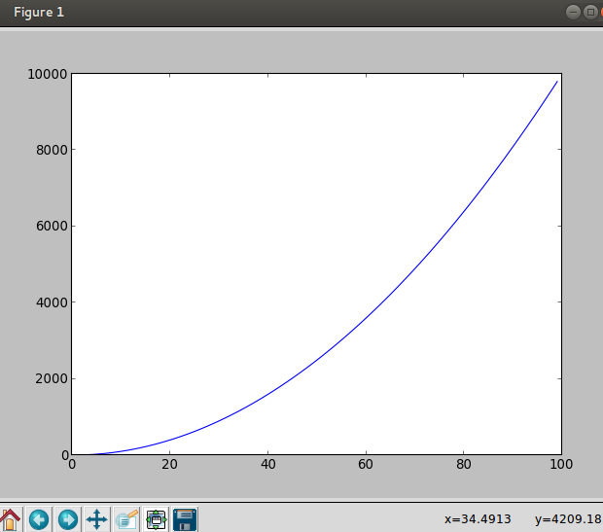
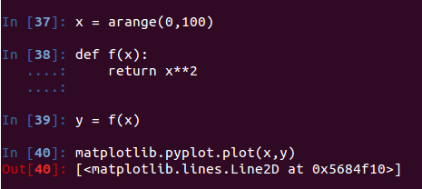
Ejemplo
Plot de función f(x) = x²

Slide 4
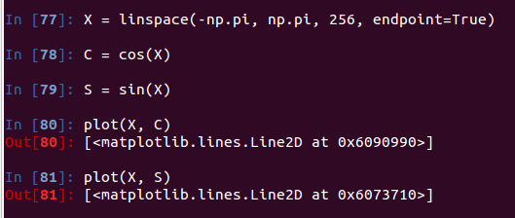
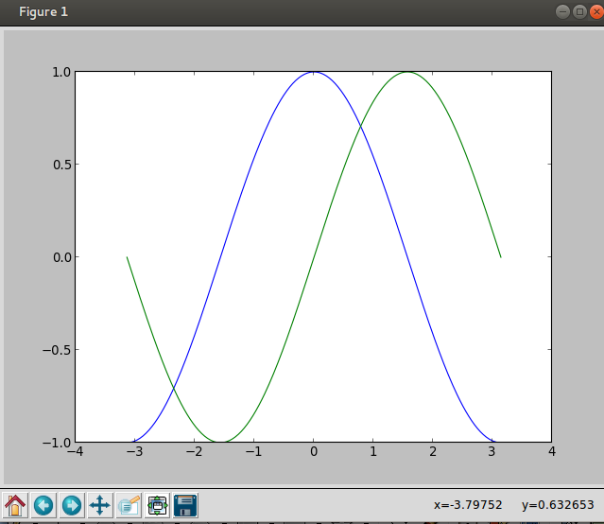
Otro ejemplo: seno y coseno

Slide 5

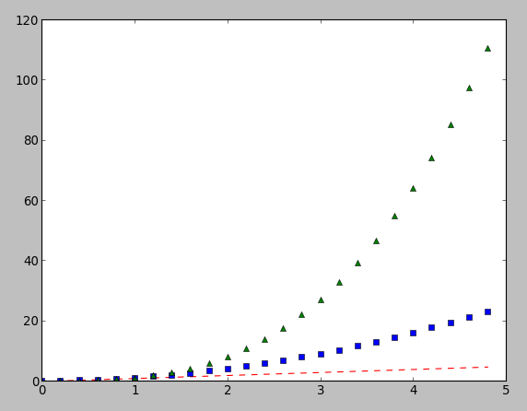
Otro ejemplo: 3 en 1

Slide 6
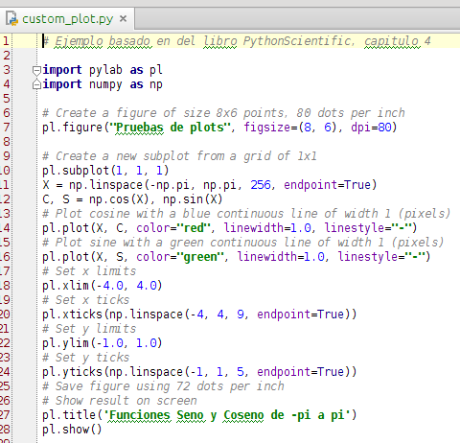
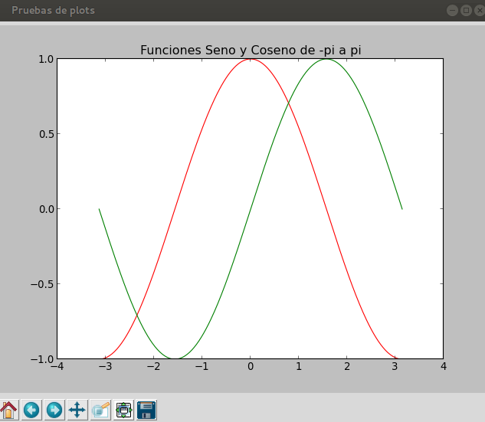
Ejemplo desde script

Slide 7
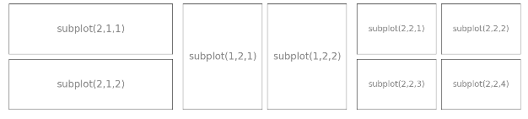
Figuras y Subplots
Figure: una ventata entera que contiene elementos.
Subplot: varios plots puestos en un grid. Se especifica el número de filas, columas y la posición del plot.

Slide 8
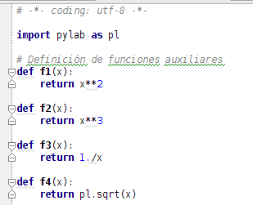
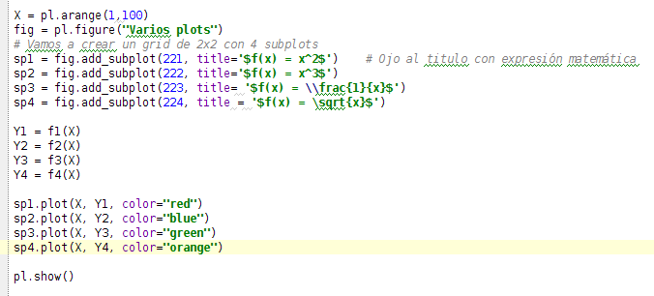
Ejemplo de subplots (1)
4 subplots en un grid 2x2
Abrir varios_subplots.py de repositorio sci-libs

Slide 9
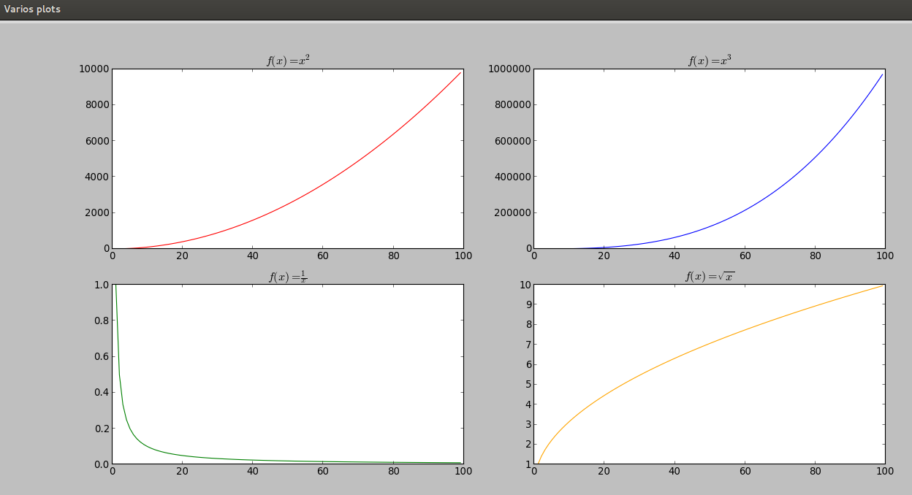
Ejemplo de subplots (1)

Slide 10
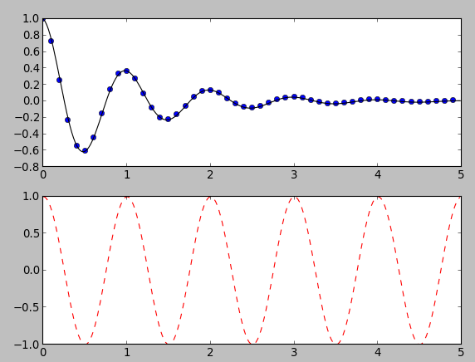
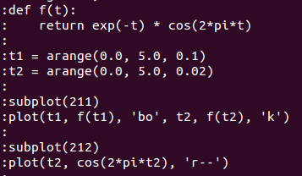
Ejemplo de subplots (2)

Slide 11
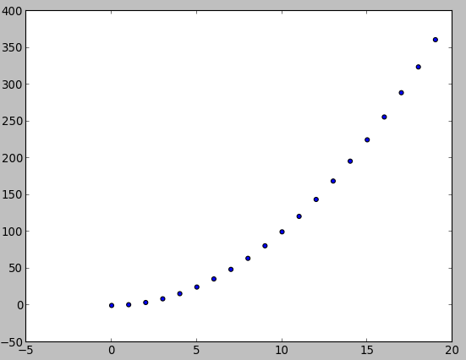
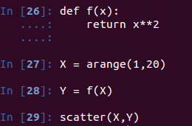
Ejemplo: plots de dispersión (1)

Slide 12
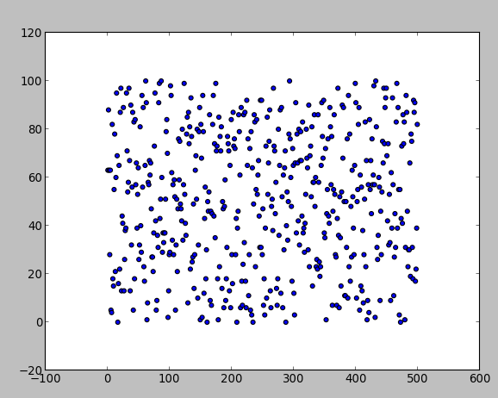
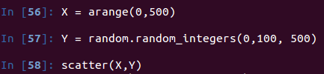
Ejemplo: plots de dispersión (2)

Slide 13
Ejercicio
Clone el siguiente repositorio:
https://github.com/matplotlib/matplotlib/tree/master/examples/pylab_examples
Ejecute 10 ejemplos.

Slide 14
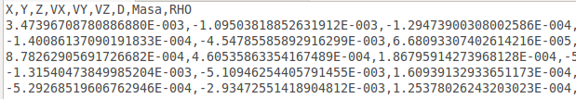
Proyecto en clase
Existe un archivo posiciones.csv en sci-libs/ejercicios/data con datos que incluyen las coordenadas x,y,z de 5000 partículas.
Lea ese archivo con python y escriba otro posiciones_numpy.csv solo con las posiciones x,y,z, de esta forma:

Slide 15
Proyecto en clase
Utilice la función fromfile para cargar los datos a un numpy array con un shape de 5000x3
Extraiga los arreglos x, y, z de forma separada
Plotee un gráfico de 3 filas por 1 columna, con la proyección de los planos xy, xz, yz
Decore los plots a su gusto.
Plotee los 3 planos en ventanas separadas.

Slide 16
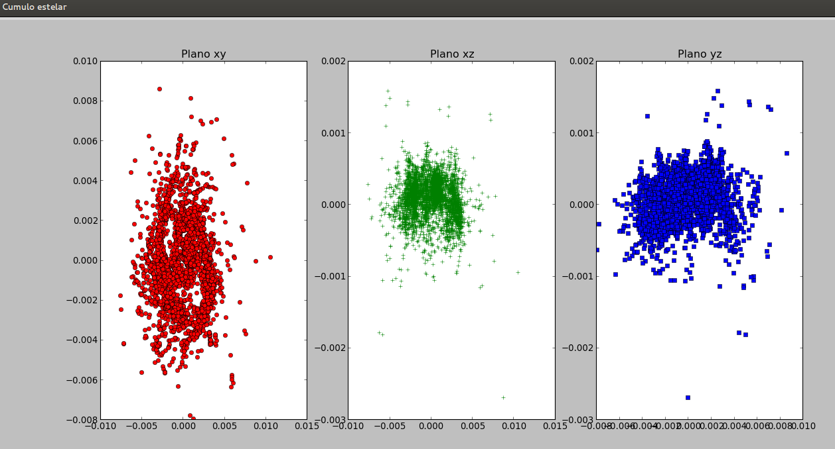

Slide 17
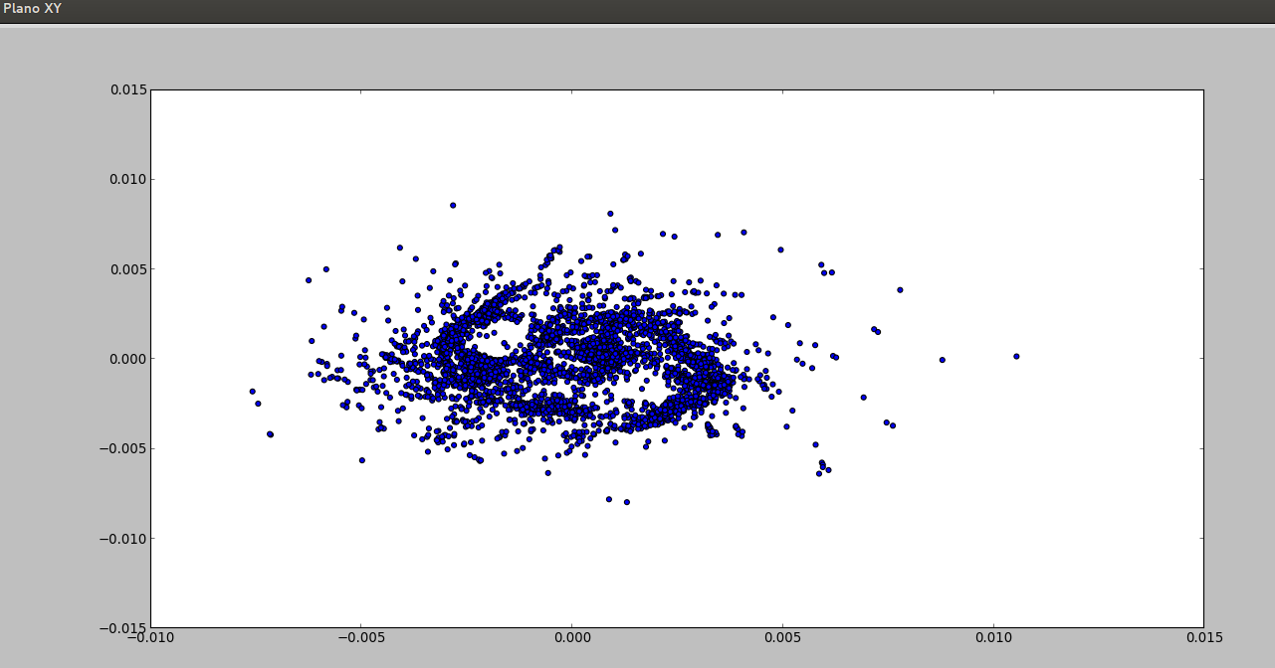

Slide 18
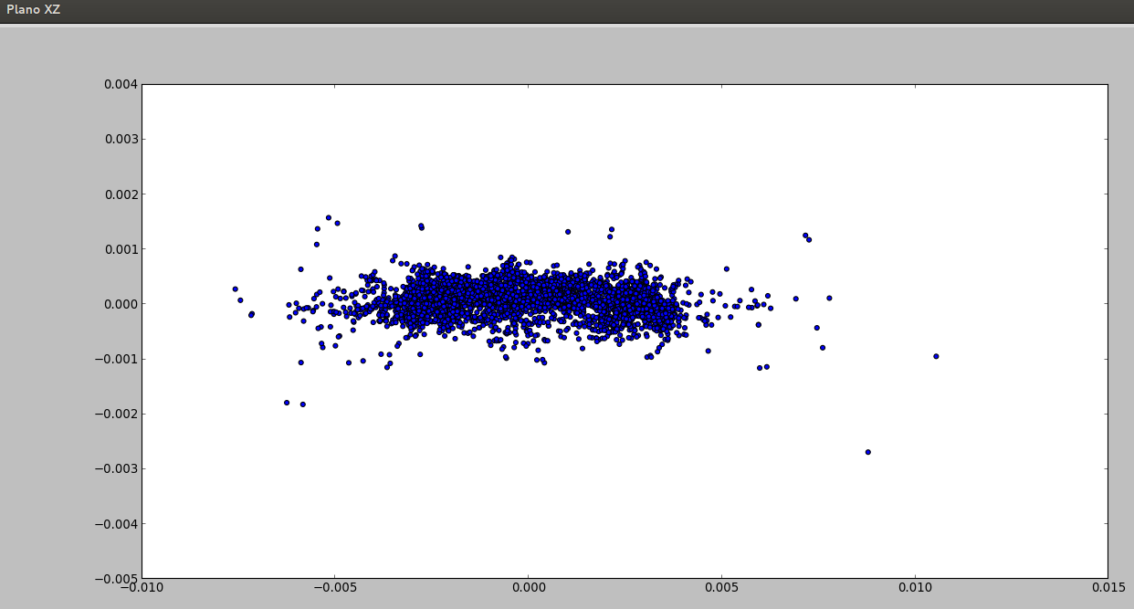

Slide 19
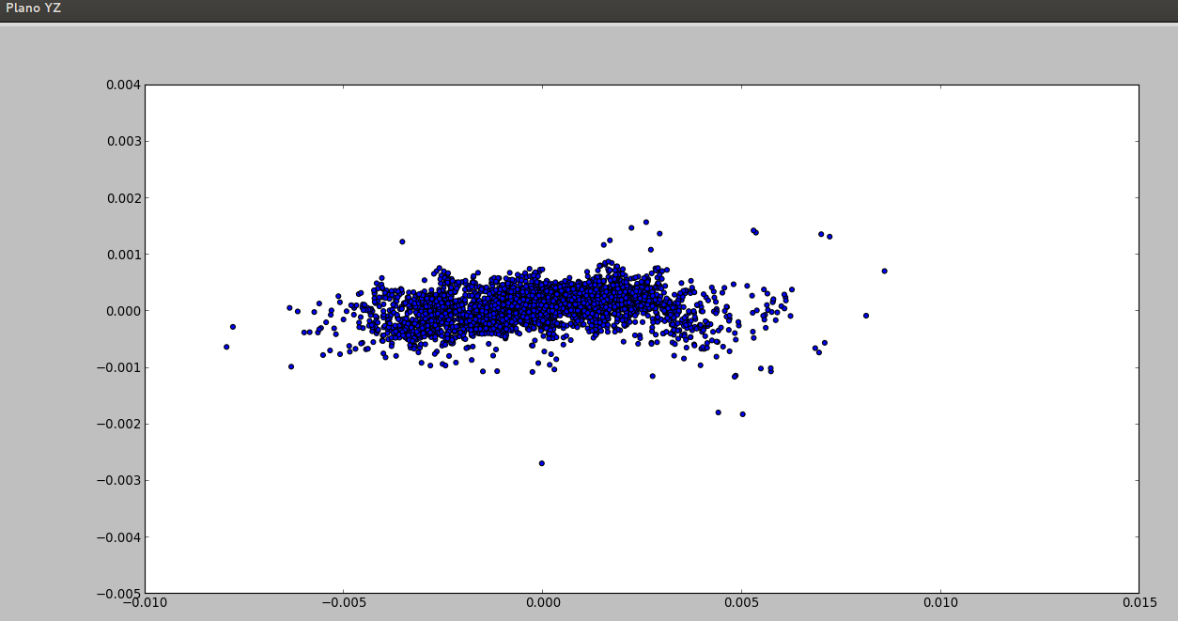

Slide 20
Mas ejemplos y detalles
http://matplotlib.org/users/pyplot_tutorial.html

